Slide 1
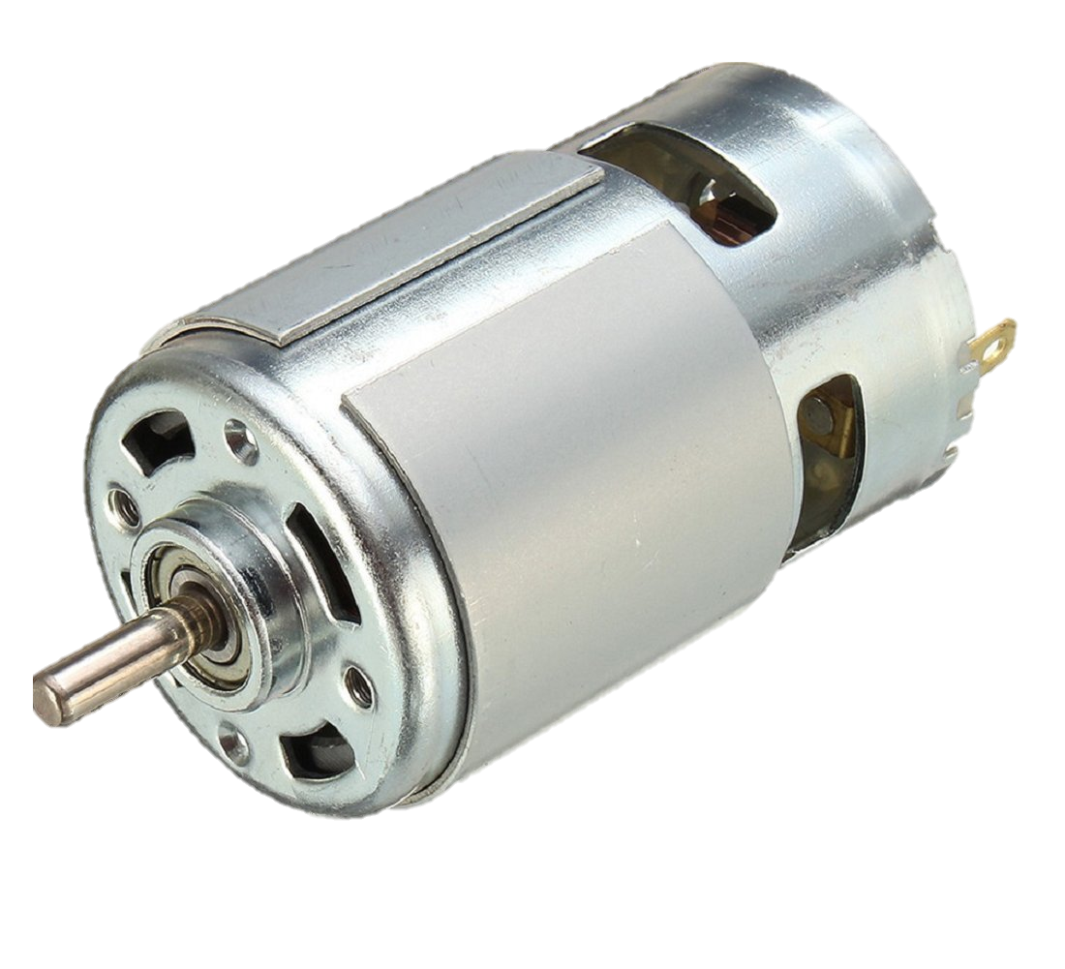
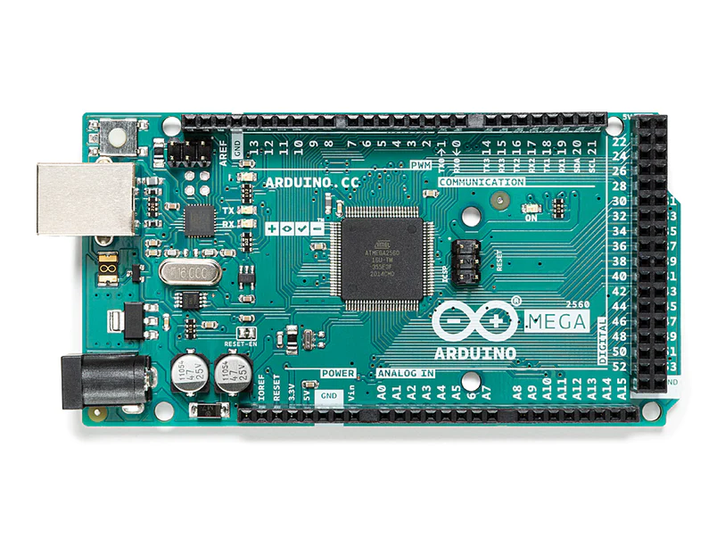

Slide 2
Spannungsversorgung
Signale
Motor
Drehrichtung & Drehzahl
Netzteil
Arduino MEGA
Regler in Simulink
Stellung
Gyroskop (Sensor)

